Slide 1
به نام خدا
موضوع:ناهنجای کف پای صاف
دبیر:شهین آزادگان
دبیرستان مائده

Slide 2
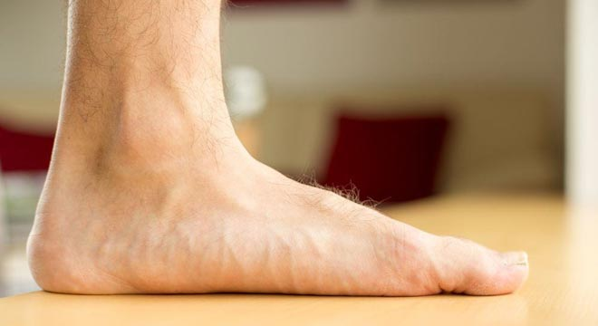
صافی کف پا:
عارضه‌ای است که در آن بیماران فاقد قوس‌های استاندارد درکف پا هستند. قوس‌های موجود در کف پا نیروهایی که از طرف زمین به بدن اعمال می‌شود را کاهش داده و اجازه ورود به همه نیروهای وارده را به بدن نمی‌دهند اما در افراد با کف پای صاف میزان زیادی این نیروها به دلیل فقدان قوس پا به سمت بدن اعمال شده و در دراز مدت می‌تواند منجر به بروز عوارض زنجیره وار در تمام مفاصل بدن خصوصاً ستون فقرات گردد. مشکل صافی کف پا، عموماً مادرزادی بوده و به نام نرمی مفاصل نیز معروف است. نرمی مفصل در ناحیه کف پا سبب می‌شود که قوس کف پا در هنگام ایستادن بر روی پا از بین برود؛ همچنین تشکیل نشدن کامل یک یا دو استخوان در ناحیه مچ و کف پا یا چسبیدن آن‌ها به یکدیگر به صورت مادرزادی نیز در تشکیل نشدن قوس کف پا مؤثر است. به این نوع صافی کف پا، صافی انعطاف‌پذیر می‌گویند.

Slide 3
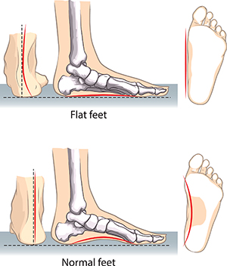
کف پای صاف مادر زادی:
هر پا از ۳۱ استخوان تشکیل یافته‌است که توسط ۳۳ مفصل و بیش از ۱۰۰ ماهیچه، رباط و زردپی به هم متصل می‌شوند. نحوه قرارگیری صحیح این اجزاء منجر به ایجاد حالت قوس طبیعی در کف پا می‌شود. این قوس باید هم محکم باشد تا بتواند وزن بدن را تحمل کند و هم انعطاف‌پذیر باشد تا بتواند خود را با سطوح مختلف وفق دهد. کف پای صاف می‌تواند ناشی از ضعف عضلات و بافت همبند پا، وزن زیاد یا ژنتیک باشد که در این‌گونه موارد به منظور درمان راه‌های متنوعی وجود دارد. در برخی موارد کف پای صاف با انجام جراحی درمان می‌شود.
در بعضی موارد با گذشت زمان قوس کف پا از بین می‌رود. به تدریج و با افزایش سن، رباط پشتی استخوان درشت نی پا که در داخل مچ پا قرار دارد و جزء اصلی در حمایت از قوس پا به حساب می‌آید، دچار فرسودگی می‌شود. وجود بار بیش از حد بر این رباط سبب بروز التهاب در آن شده و منجر به فرسودگی آن می‌شود. به تدریج که این رباط دچار تخریب می‌شود، اثر حمایتی آن بر قوس پا نیز برداشته شده و قوس کف پا به تدریج از بین می‌رود.

Slide 4
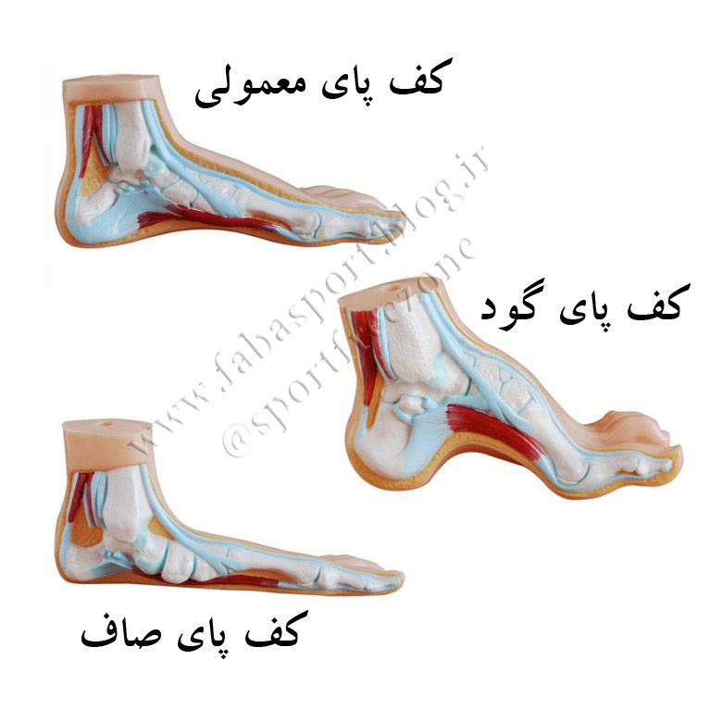
دلایل محیطی:
وجود فشارها مداوم بر روی پا: یکی از انواع فشارها، استفاده دراز مدت از کفش‌های پاشنه بلند است که می‌تواند بر روی زردپی آشیل (زردپی اصلی پشت پاشنه) اثر سوء گذاشته و فرایند مکانیکی طبیعی مچ را دچار اختلال کند. گاهی اوقات عملکرد جبرانی رباط خلفی استخوان درشت نی نیز مزید بر علت شده و سبب از بین رفتن فزآینده قوس کف پا می‌شود.
چاقی
آسیب‌ها و ضربات مختلف به پا یا مچ پا
التهاب مفصلی روماتیسمی
مرض قند

Slide 5
صافی کف پای قابل انعطاف:
)صافی کف پا در بسیاری افراد از نوع صافی قابل انعطاف یا Flexible flat foot) است. این افراد وقتی سرپا می ایستند کف پایشان صاف است ولی وقتی روی پنجه پا می ایستند یا وقتی که پایشان را از زمین بلند می کنند قوس کف پا تشکیل میشود. در واقع بسیاری، این وضعیت را اصلا بیماری ندانسته و ذکر میکنند همانطور که شکل صورت انسان ها با یکدیگر متفاوت است ممکن است شکل کف پایشان هم با هم متفاوت باشد.
صافی کف پای قابل انعطاف در بسیاری مواقع زمینه خانوادگی دارد یعنی برادر و خواهران یا فرزندان یا یکی از والدین فرد هم ممکن است این حالت را داشته باشد. صافی کف پا گاهی اوقات در حین بارداری یا در سنین بالا تشکیل می شود.
صافی کف پای بسیاری از بزرگسالانی که از دوران کودکی کف پایشان به طور انعطاف پذیر صاف بوده است، عارضه ای ارثی و مرتبط با شل بودن عمومی رباطه ا (لیگامان ها) است. مفصل های سراسر بدن، و نه فقط پای این افراد ، معمولا از انعطافپذیری و قابلیت حرکت بسیاربالایی برخوردار است.

Slide 6
صافی کف پای غیر قابل انعطاف یا ریجید:
گاهی اوقات صافی کف پا قابل انعطاف نیست به این معنا که وقتی پای بیمار روی زمین نیست هم قوس کف پا دیده نمی شود و یا موقعی که شست پای بیمار بهبالا می رود هم قوس کف پا ایجاد نمی شود. به این نوع از بیماری صافی کف پای غیر قابل انعطاف یا ریجید Rigid flat foot می گویند. این نوع صافی کف پا نیاز به توجه بیشتر و درمان دارد. گاهی اوقات صافی کف پا همراه با سفت شدن تاندون آشیل است که در این مواقع هم پزشک معالج دقت بیشتری به وضعیت صافی کف پا می کند.
صافی کف پا از نوع قابل انعطاف بسیار شایعتر از نوع غیر قابل انعطاف یا ریجید است.

Slide 7
صافی کف پا در کودکان:
کثر کودکان بین ۱ تا ۵ سال دچار صافی کف پا هستند،که البته این بخشی از فرایند رشد طبیعی پاهای آنها است، و بیش از ۹۵ %از این کودکان در حین رشد صاحب قوس کف پایی طبیعی میشوند. اما ۵ %دیگر همچنان به صافی کف پا مبتلا خواهند بود. در اکثر موارد علت صافی کف پا، سست بودن اتصالات مفصلی میان استخوانهای مچ پا است. در این وضعیت رباط هایی که استخوانها را در کنار هم نگه میدارند شل بوده و هنگامی که کودک وزنش روی پایش قرار میدهد کشیده میشوند. همزمان که آنها رشد کرده و شروع به راه رفتن میکنند، بافتهای نرم موجود در کف پایشان هم سفت میشوند، که این باعث میشود قوس کف پا به تدریج شکل بگیرد.

Slide 8
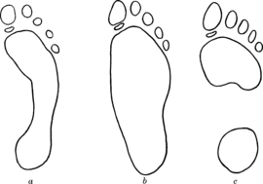
علائم و نشانه های کف پای صاف:
لایم و نشانه‌های این اختلال شامل ایجاد ظاهر صاف در کف یک پا یا هر دو، خمیدگی کفش یا پاشنه کفش به سمت داخل، درد در اندام تحتانی، درد در قسمت مچ پا، ایجاد تورم در قسمت داخل مچ پا و درد مچ پا می‌باشد.
اگر از پشت به پای فرد در حال ایستاده نگاه کنیم فردی که کف پایش صاف است پاشنه با کمی خمش به سمت داخل دیده می‌شود. کف پای صاف در دراز مدت می‌تواند منجر به بروز عوارضی نظیر خارپاشنه، زانو درد، کمردرد و سردرد شود.
کف پای صاف به دو نوع ساختاری و عملکردی است و استخوان بندی استخوانهای پا به نحوی است که در نوع ساختاری شکل گیری قوس کف پا انجام نمیشود.

Slide 9
عوارض:
صافی کف پا می‌تواند منجر به بروز عوارضی نظیر بروز التهاب در رباط‌های کف پا، التهاب زردپی (تاندون) آشیل و زردپی ماهیچه پشتی استخوان درشت نی، شکستگی‌های فشاری در اندام تحتانی وایجاد بافت‌های مرده پوستی نابجا شود. از آنجایی که صافی کف پا بر روی نحوه قرارگیری سایر استخوان‌های بدن نیز اثر می‌گذارد می‌تواند منجر به بروز درد در مچ پا، زانوها و لگن شود.

Slide 10
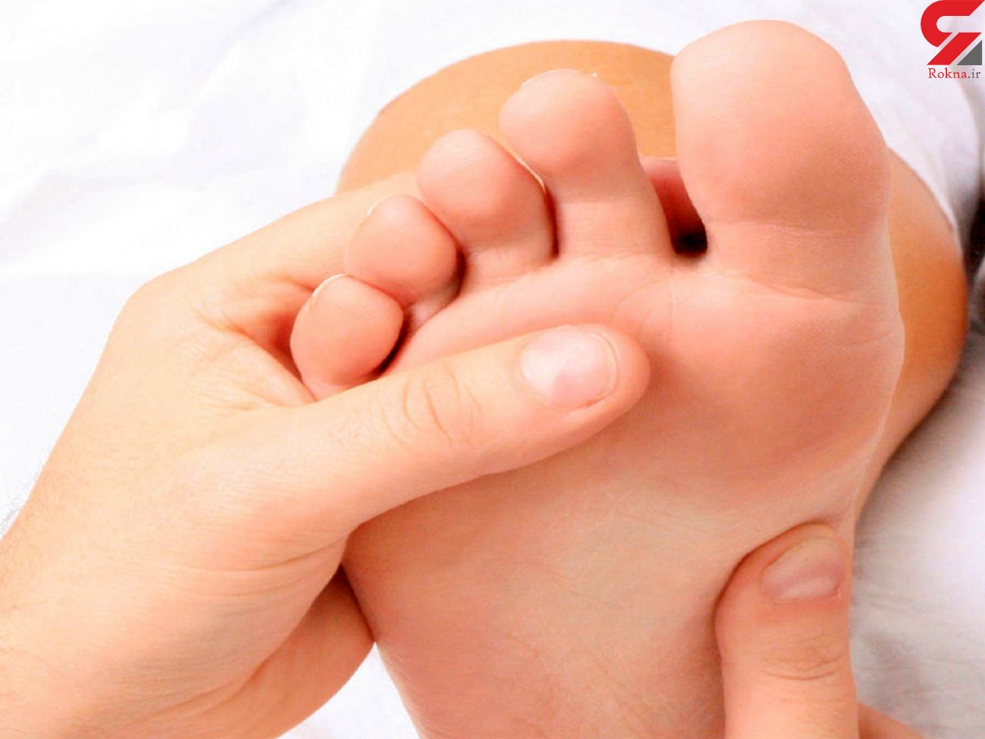
تشخیص کف پای صاف:
اکثر پزشکان و فیزیوتراپیست های مجرب ، صافی کف پا را تنها با مشاهده ایستادن و راه رفتن بیمار و معاینه کف پا تشخیص میدهند. پزشک سابقه پزشکی بیمار را بررسی میکند و پای او را از روبه رو و پشت سر نگاه میکند و احتمالا از بیمار میخواهد تا روی نوک انگشتان بایستد تا شکل و عملکرد هر پا را در این حالت ارزیابی کند. همچنین در بعضی موارد دستور انجام پرتونگاری (اشعه ایکس)، سی.تی. اسکن (مقطع نگاری رایانه ای یا ام.آر.آی. (تصویربردای روزنانس مغناطیسی) میدهد.

Slide 11
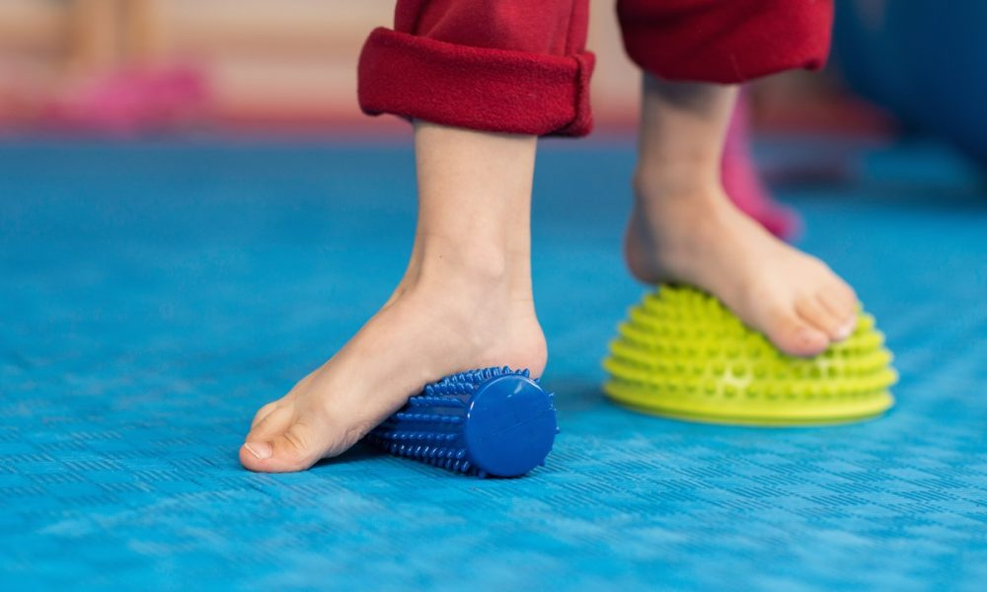
درمان:
با انجام روش‌های توانبخشیو وتمرین‌های توصیه شده به افراد با کف پای صاف، کم شدن قوس کف پا با تقویت عضلات رفع می‌شود؛ ماساژ کف پا با استفاده از یک بطری که روی زمین قرار گرفته قابل اجر و بسیار مفید است، بدین صورت که کف پا به روی آن، به آرامی به جلو و عقب حرکت داده می‌شود. این حرکت پا را برای برگشتن به وضعیت صحیح کمک می‌کند. همچنین در کنار انجام تمرین‌های درمانی کفی‌های طبی نیز (خاص هر بیمار) از سوی پزشکان توصیه می‌شود. کفی‌های طبی خاص برای هر بیمار از طرف پزشک متخصص تعیین و توسط کارشناسان ارتوپدی فنی و تکنسین‌های مربوطه و از طریق قالبگیری گچی از پای بیمار و ساخت قالب پا، وامروزه استفاده از دستگاه فوت اسکن و طراحی بادیتای آن و ساخت کفی با دستگاه سی ان سی که بر اساس نقاط فشار پا ساخته می‌شوند. بسیار مهم است که کفی طبی از روی قالب پای خود شخص یا سی ان سی ساخته شود.

Slide 12
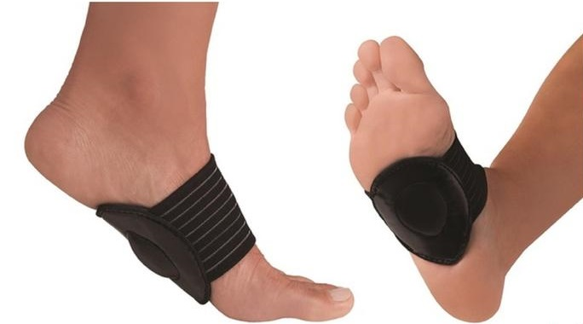
دستگاه تشخیص کف پای صاف:
امروزه با پیشرفت علم، روش دقیقی جایگزین روشهای معمول تهیه اثر پا شده که موسوم است به اسکن کف پا. اسکن کف پا دارای صفحه ای است که بیمار روی آن میایستد و خود این دستگاه بر اساس فشاری که پا بر صفحه حساس آن وارد کرده است، میتواند اثر پای بیمار و نیز میزان صاف بودن کف پا را تعیین کند. در واقع نه تنها میتوان از این اسکن برای تشخیص استفاده کرد بلکه به دلیل کم هزینه بودن آن میتوان برای غربالگری صافی کف پا سود جست. هر فرد میتواند با مراجعه به مراکز تخصصی و انجام این اسکن از اولین لحظه شروع صاف شدن کف پایش مطلع شود.

